Slide 1



这片叶子
是爱心形状的
——我的育人故事

Slide 2




Slide 3
中途接班，面对挑战

Slide 4
怀疑早恋，电话家长，孩子愤怒

Slide 5
匿名信事件

Slide 6
分析原因
1、没有建立良好的感情基础
2、没有考虑孩子的心理需要
3、没有了解孩子的家庭情况

Slide 7
这片叶子是爱心形状的 ——我的育人故事
和孩子们相处的时光，发生着许多故事，这些故事，犹如一颗颗璀璨的星星，闪耀在我们的夜空。我们都期望学生是尽善尽美的，却常常会遇到并不美丽的学生，他们就像带刺的玫瑰，会用尖刻的语言，不友好的举动，对着周围的老师和同学。
事件回放：中途接班，面对挑战。怀疑钱同学早恋，电话家长，孩子愤怒，写了匿名信给老师
分析原因：1、没有建立良好的感情基础2、没有考虑孩子的心理需要3、没有了解孩子的家庭情况
理性育人：1、随笔沟通，表扬鼓励2、同伴互助，缓解情绪3、搭建舞台，融入班级4、接触自然，疗愈身心。 美好结局：写信感谢，微笑面对。
辛勤耕耘时是快乐的，期待达成时是幸福的。
秋天的天空，干净清爽，秋天要带着孩子们做的事情有很多。我会带着同学们去校园寻找漂亮的叶子，回去做成书签或卡片，送给老师同学，或者送给自己。我们边散步，边找叶子，边聊天。我们从自然得到一些治愈的力量：希望，平静，自在，坚韧……然后有所领悟，生活其实是那么美好！
我送给孩子很多漂亮的叶子，给钱同学的是很特别的爱心形状，有大小两片叶子组成，我想她一定能明白那片爱心叶子，寄托了老师慢慢的关爱、期待和祝福！

Slide 8
理性育人：
1、随笔沟通，表扬鼓励
2、同伴互助，缓解情绪
3、搭建舞台，融入班级
4、接触自然，疗愈身心

Slide 9

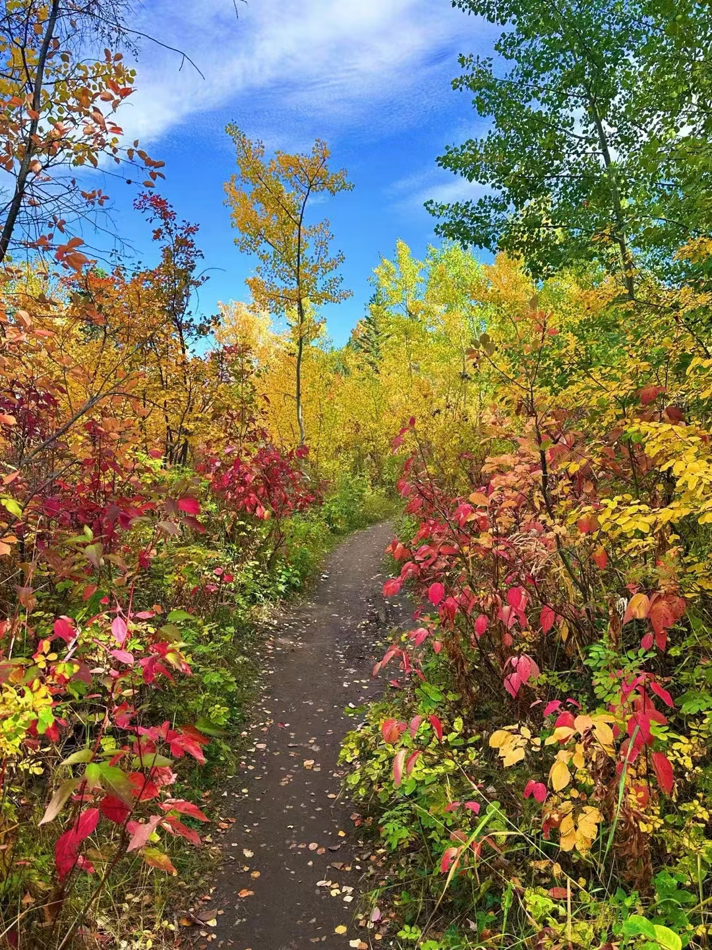
主讲人：黄胜男

Slide 10
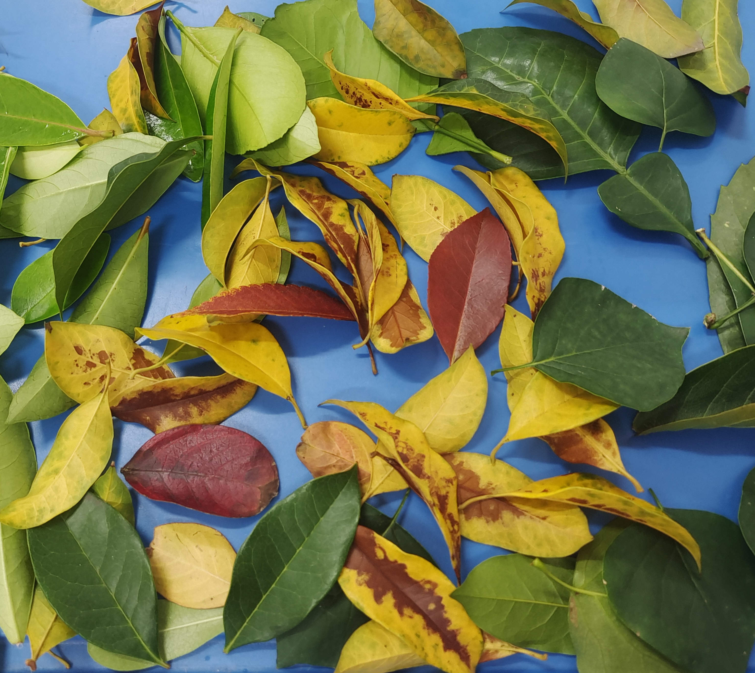
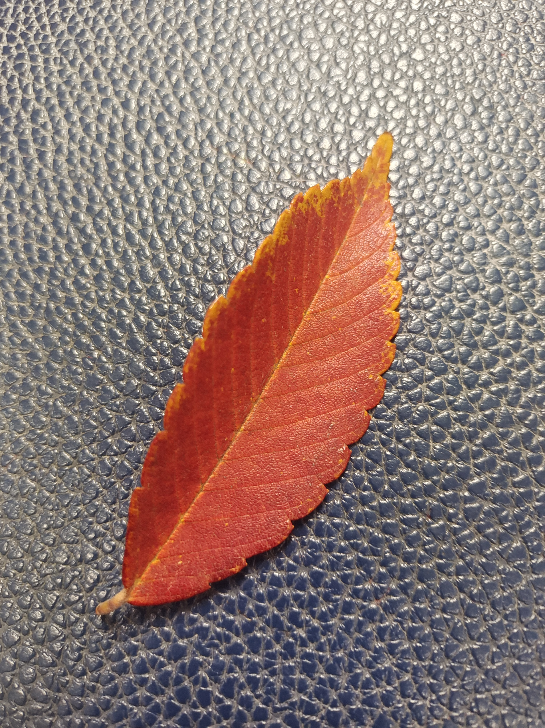
主讲人：黄胜男

Slide 11
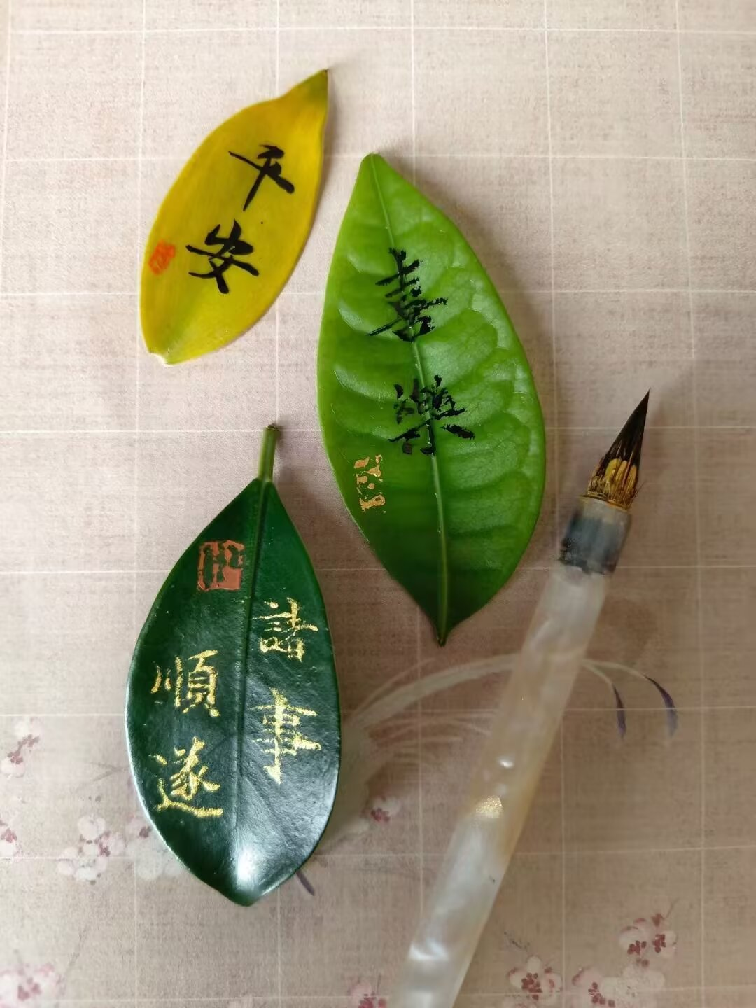
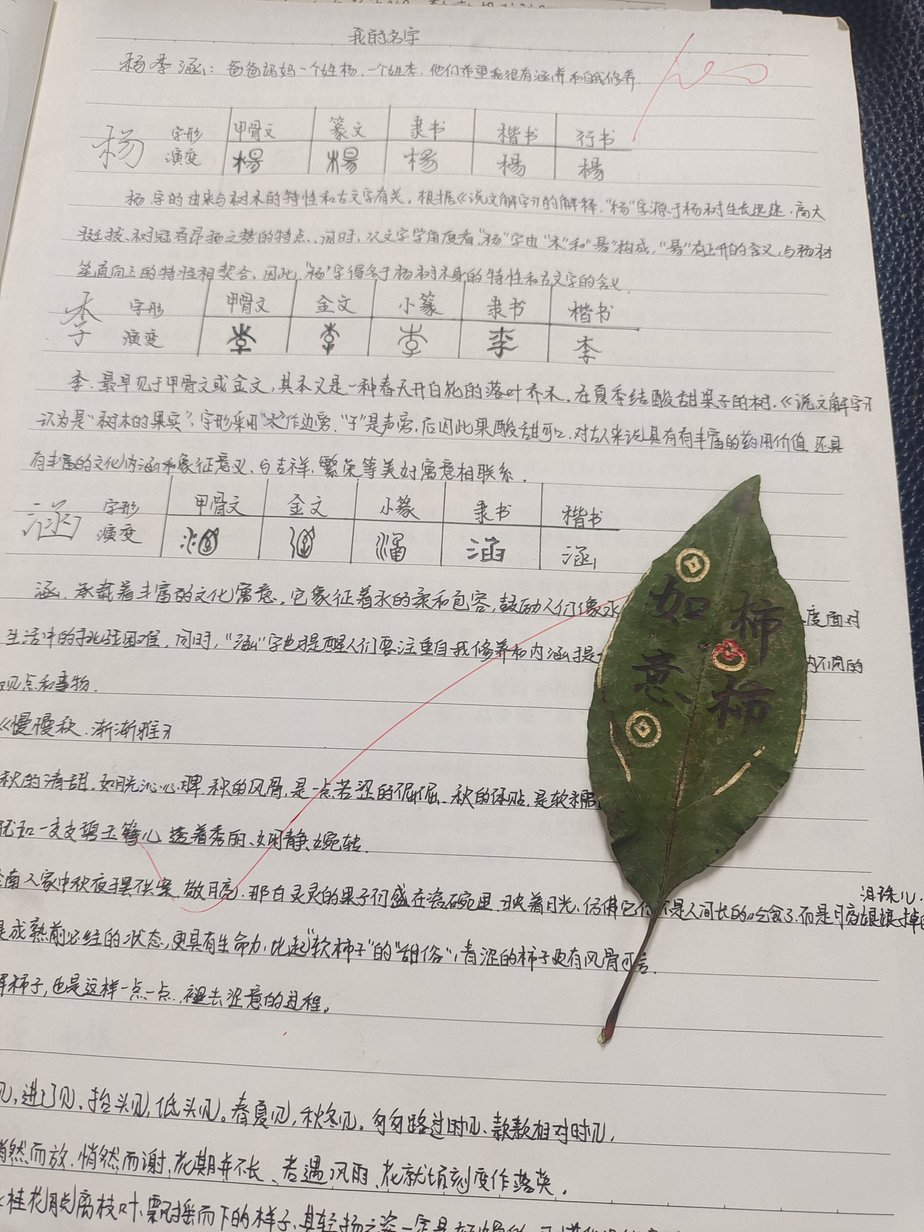
主讲人：黄胜男

Slide 12




美好结局：
写信感谢，微笑面对
主讲人：黄胜男

Slide 13
辛勤耕耘时是快乐的，
期待达成时是幸福的。
主讲人：黄胜男

Slide 14
叶的事业也许永远不会惊天动地，
但正是这渺小的叶，成就了花的绚丽，
果的辉煌，我愿做叶的事业。

Slide 15
谢谢聆听！
主讲人：黄胜男

